Slide 1
和泊町４Ｈクラブ
活動紹介

Slide 2
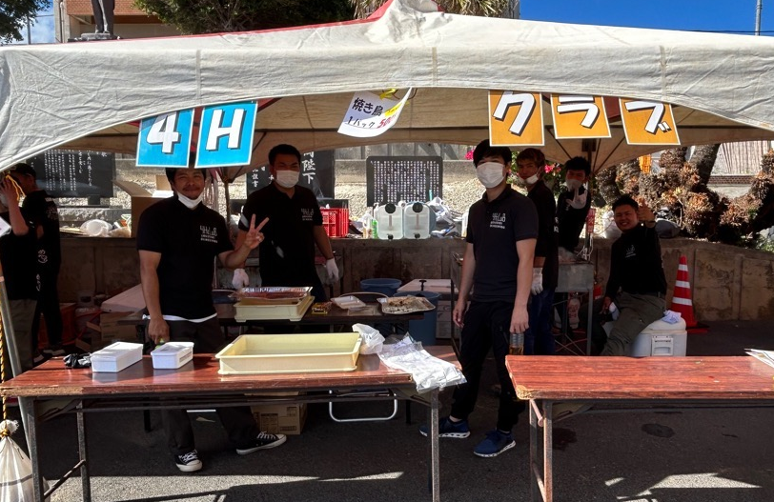
和泊町４Hクラブについて
花 卉 | ２名
果 樹 | １名
野 菜 | ３名
糖 業 | ２名
未就農 | １名
・昭和44年発足
・現在クラブ員９名（男性９名）

Slide 3
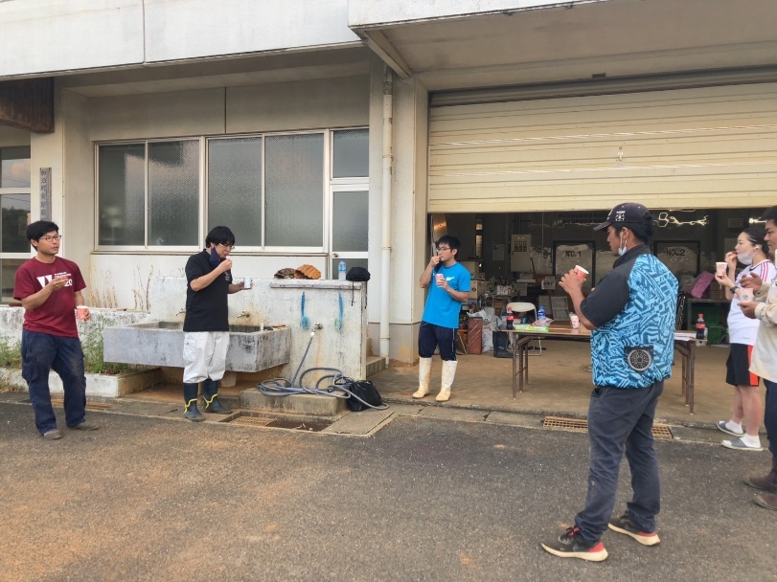
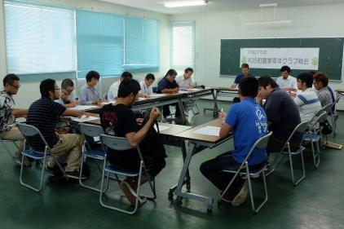
定例会・総会
○定例会，毎月開催。(共同・個人プロやクラブ活動打合せ)
○総会，毎年５月開催。
次はどんな課題に挑戦しようか？
作戦会議中
定例会
年に一度の総会

Slide 4
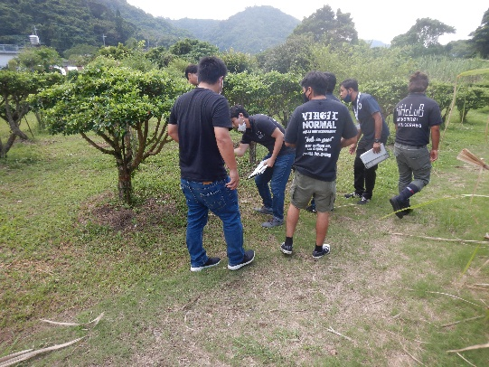
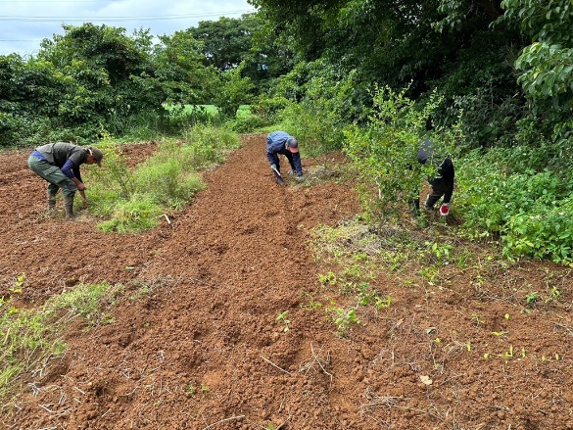
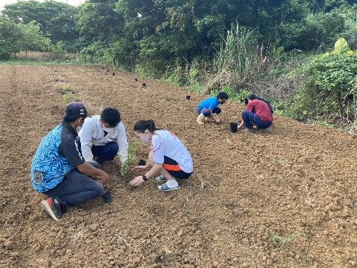
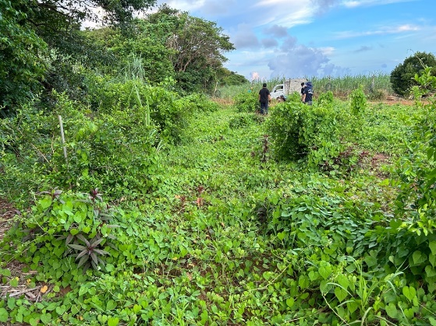
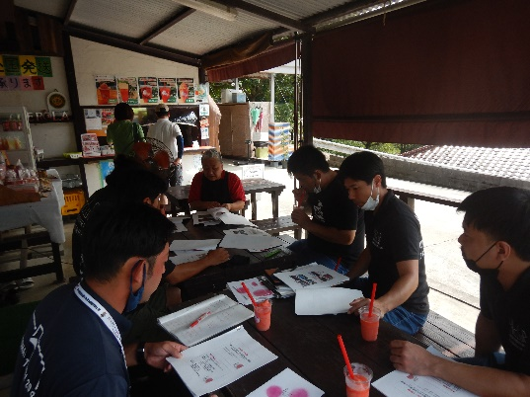
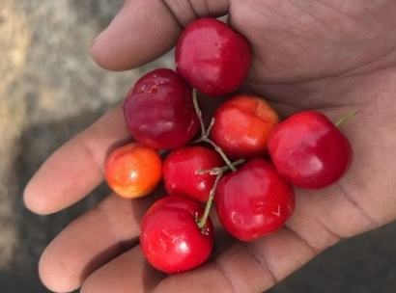
共同プロジェクトへの取組み①
○Ｈ３０～Ｒ１の新たな取り組み
○Ｒ４から，夏期の換金作物として
『アセロラ栽培の検討』
Before
After
先進地の沖縄を視察
無農薬の難しさを実感

Slide 5
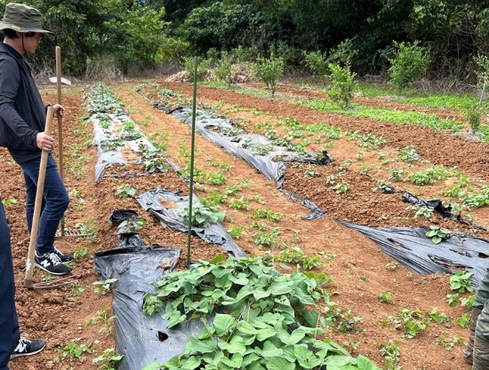
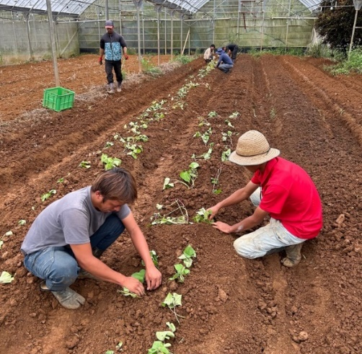
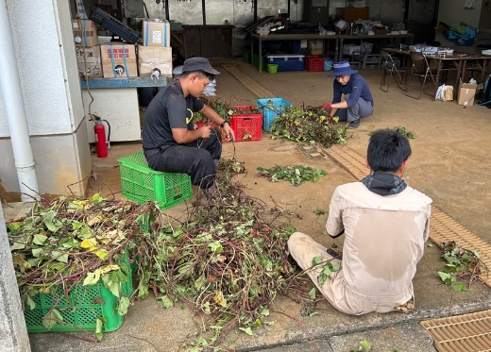
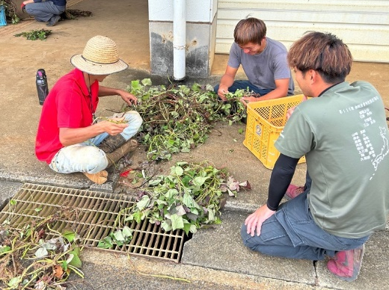
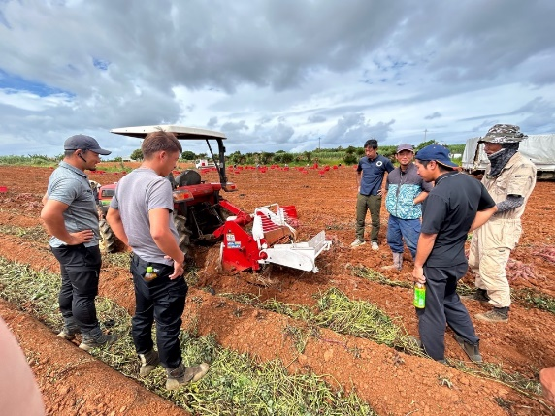
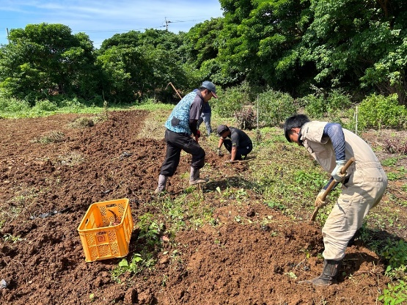
共同プロジェクトへの取組み②
○Ｈ３０～Ｒ１の新たな取り組み
○Ｒ５から，沖縄への輸送作物として
『サツマイモ栽培の検討』
１年目は反省の多い結果に
２年目の準備と島内視察研修

Slide 6
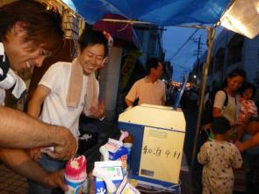
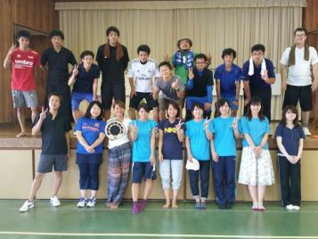
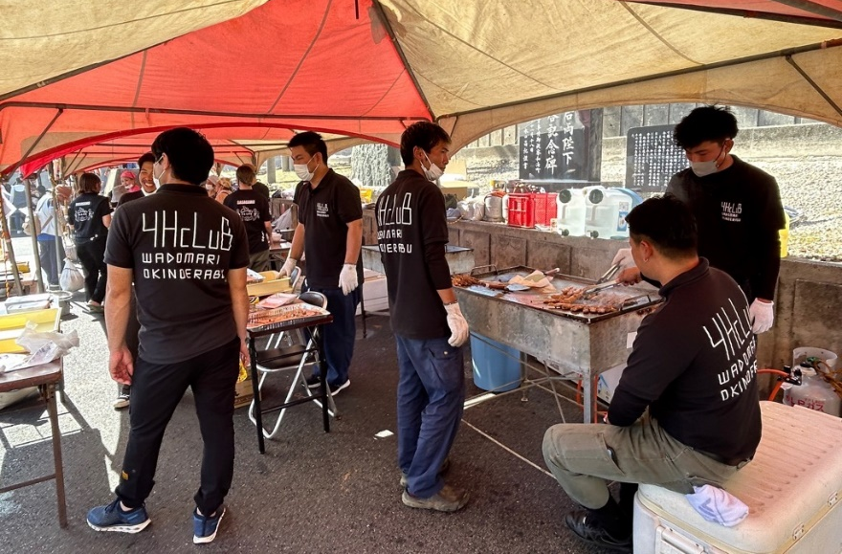
地域活動への参加
○地域活動に積極的に参加しています。
港祭に出店♪
異業種の方々と交流！
農業祭！

Slide 7
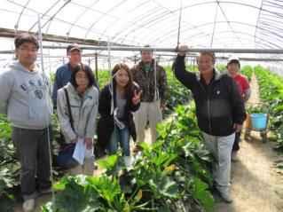
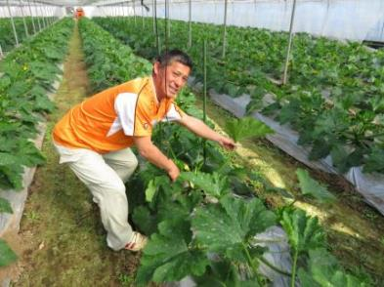
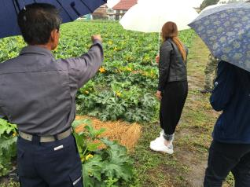
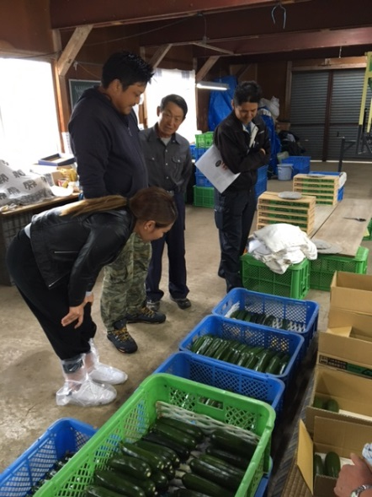
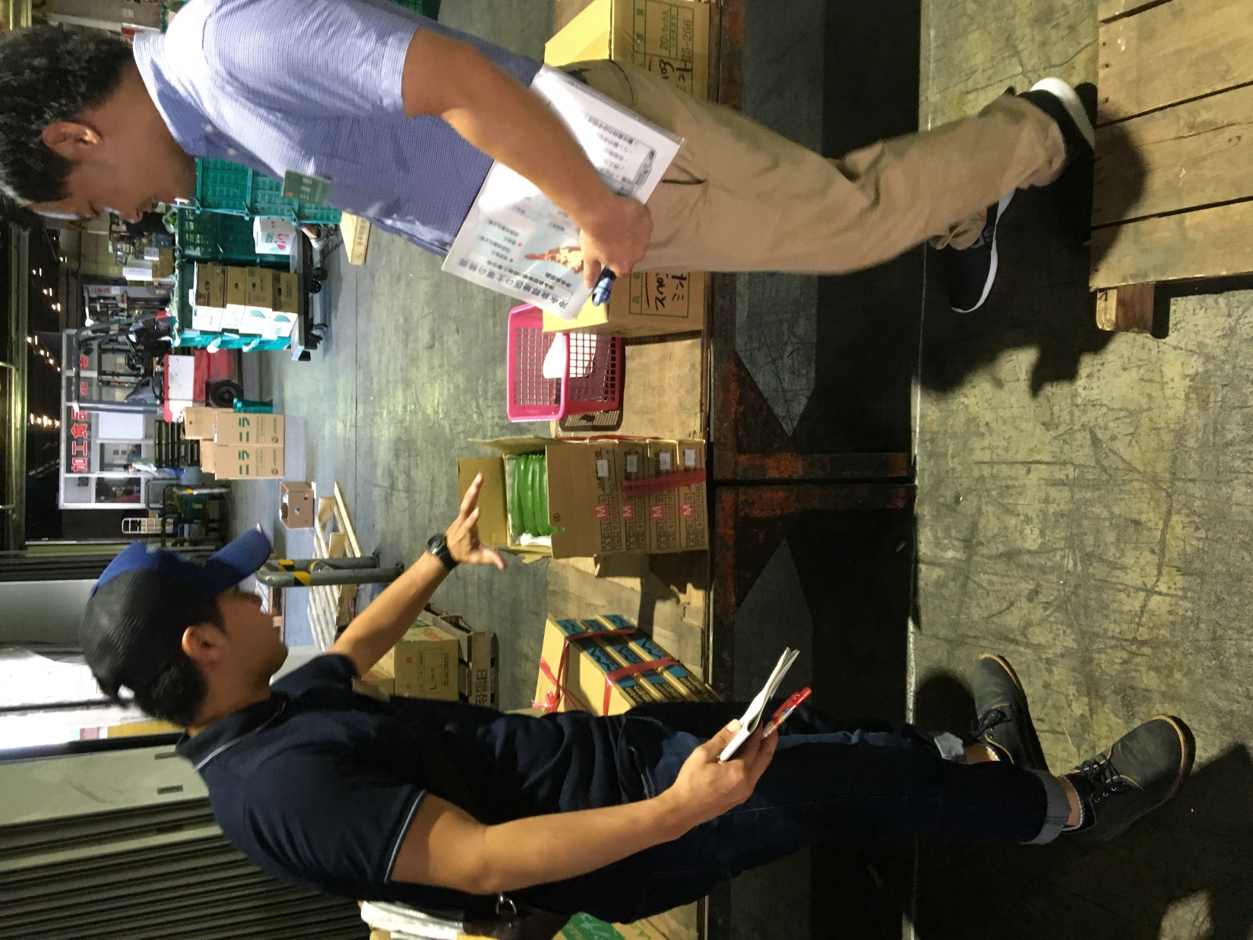
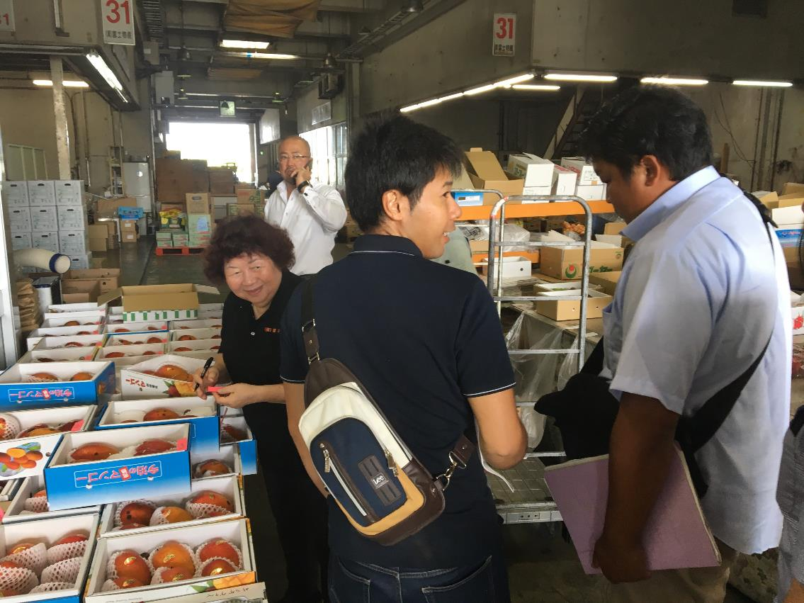
島外視察研修
宮崎県
長野県，東京都
沖縄県
現地で学ぶことは多い！
産地，自分のために
学びにいこう！
(落ち着いたら！)

Slide 8
一緒に和泊４ＨＣを
楽しみましょう！
クラブ員一同，
ご入会お待ちしてます！

